Slide 1

MPP
학점 알리미
2015104194 컴퓨터공학과 이규호

Slide 2
CONTENTS
1. 프로젝트 배경/필요성
3. 구현 방법
5. 시연
4. 한계점 및 향후 계획
6. Q&A
2. 프로젝트 설명

Slide 3
1.
1. 프로젝트 필요성

Slide 4
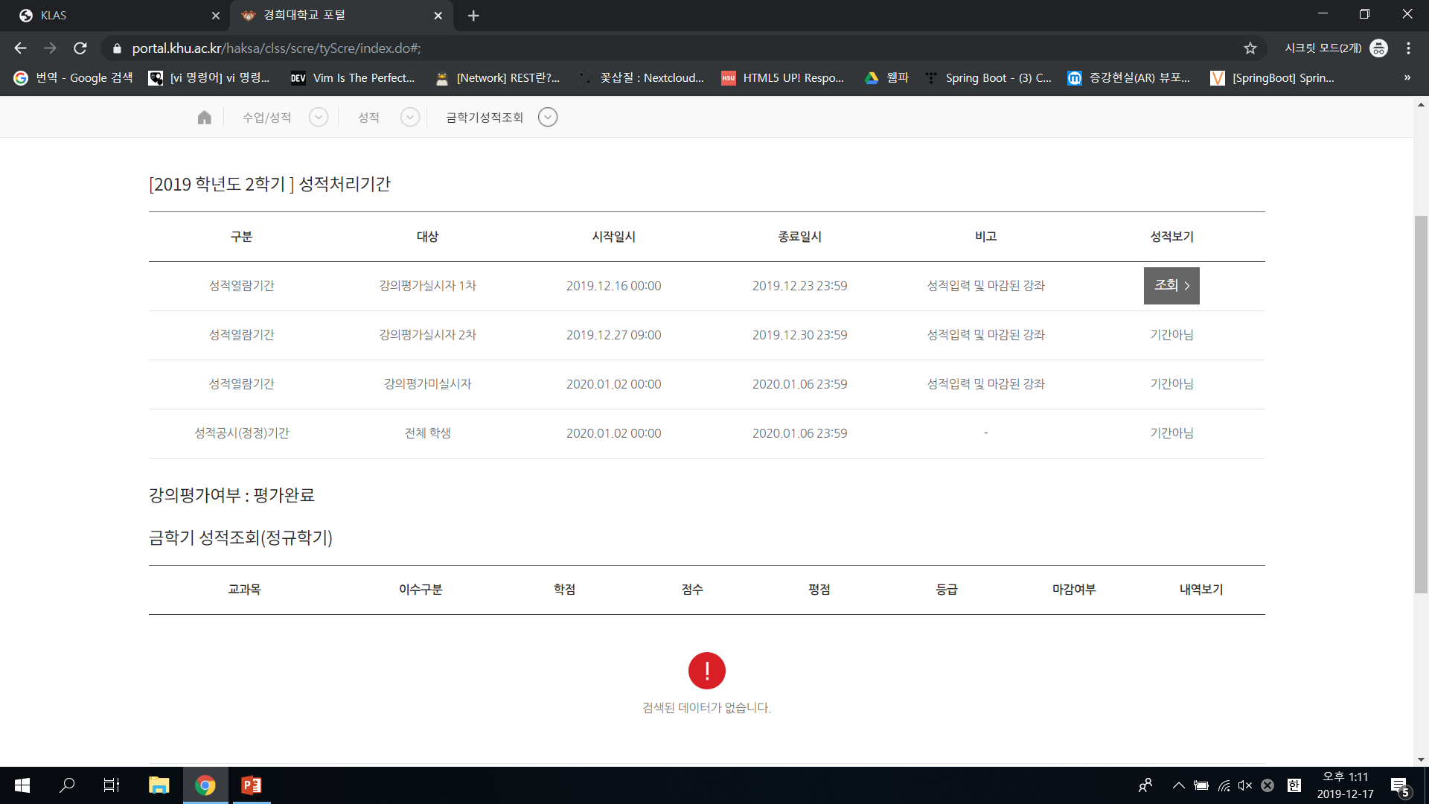
1. 프로젝트 필요성
* 현재 성적 조회 방법

Slide 5
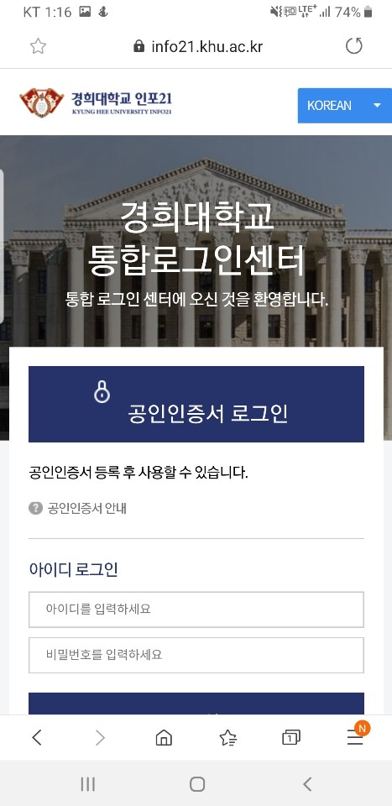
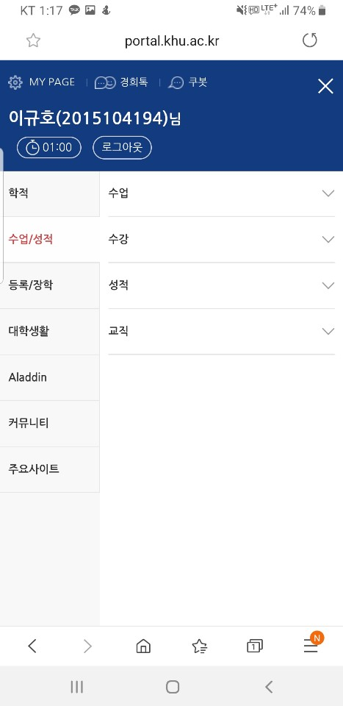
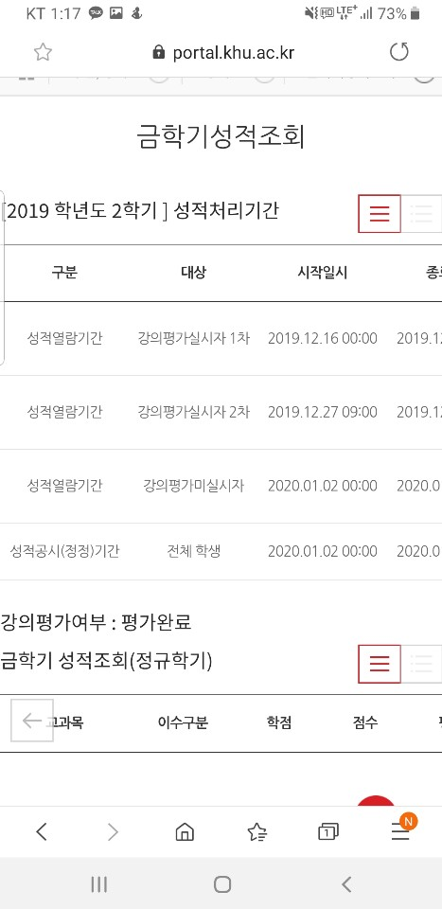
1. 프로젝트 필요성
* 현재 성적 조회 방법

Slide 6
1.
2. 프로젝트 설명

Slide 7
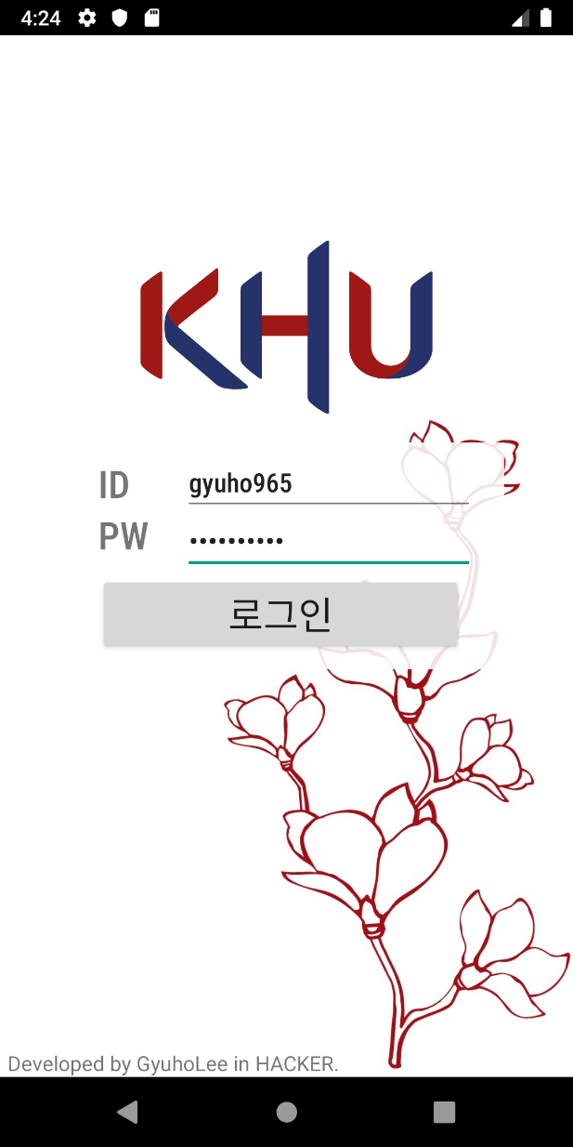
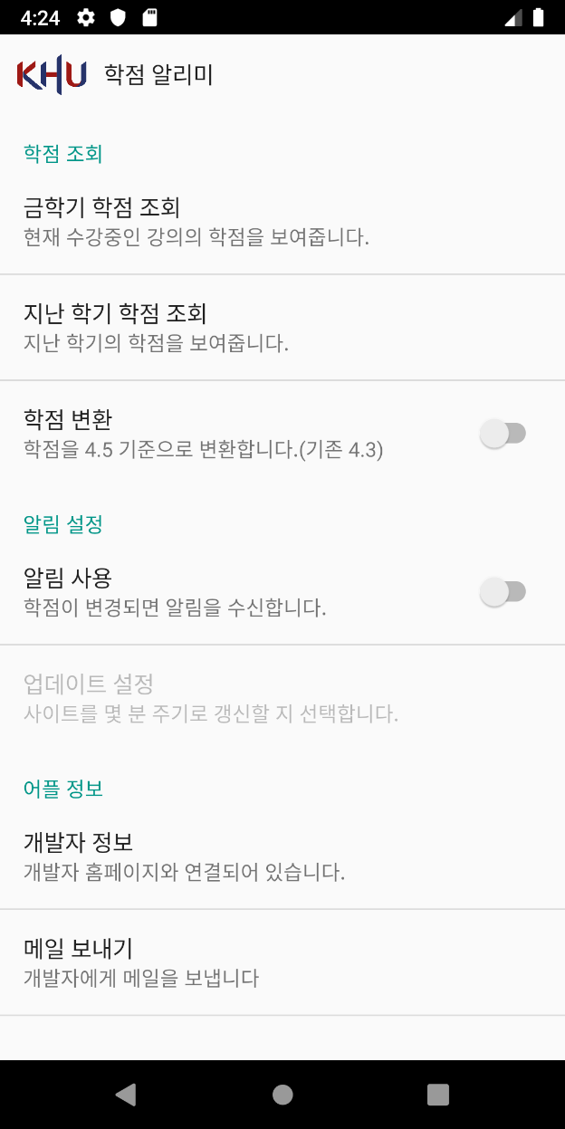
2. 프로젝트 설명
로그인 화면(첫 페이지)
메인 화면

Slide 8
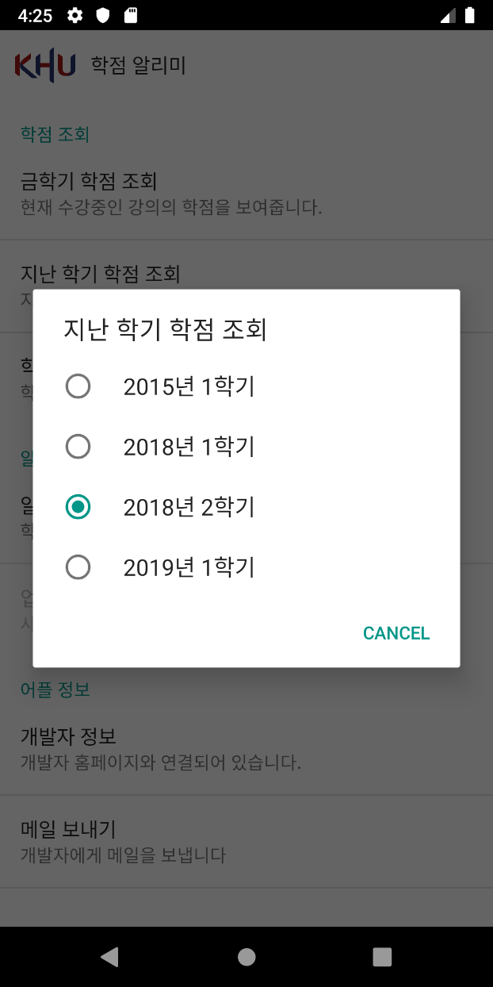
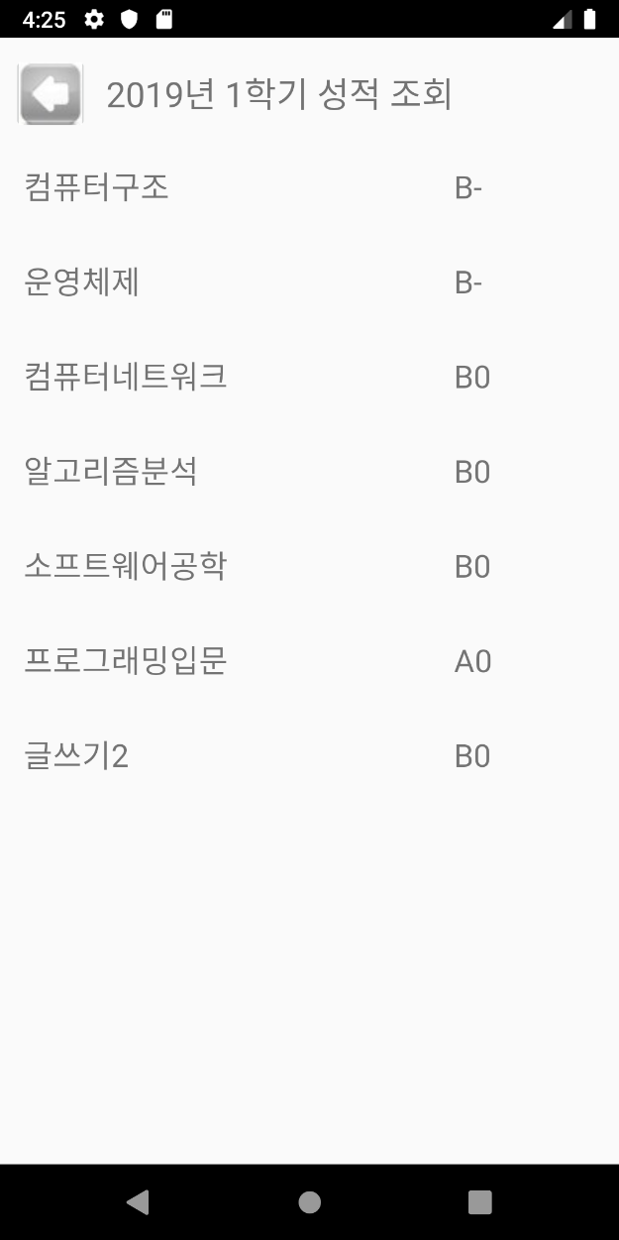
2. 프로젝트 설명
성적 선택 페이지
성적 조회

Slide 9
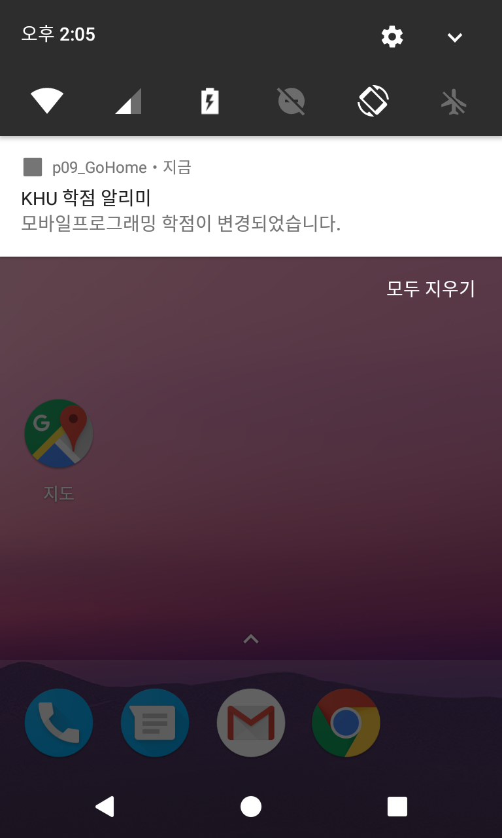
2. 프로젝트 설명
알림 송신

Slide 10
1.
3. 구현 방법

Slide 11
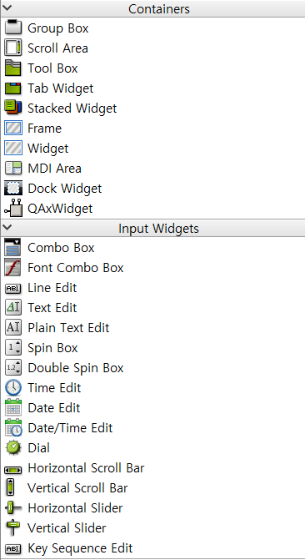
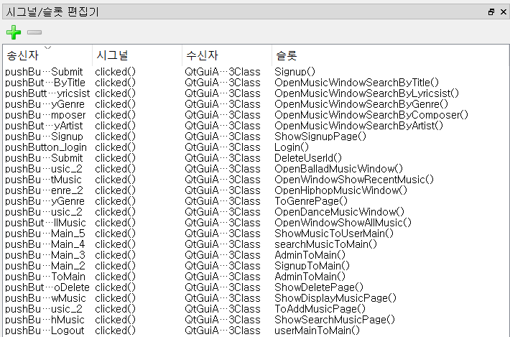
3. QT
- C++ GUI프로그래밍이 가능
다양한 위젯 제공
시그널 / 슬롯을 통해 기능 수행
* QT

Slide 12
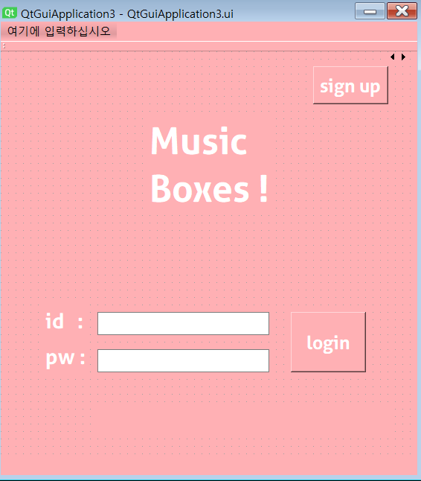
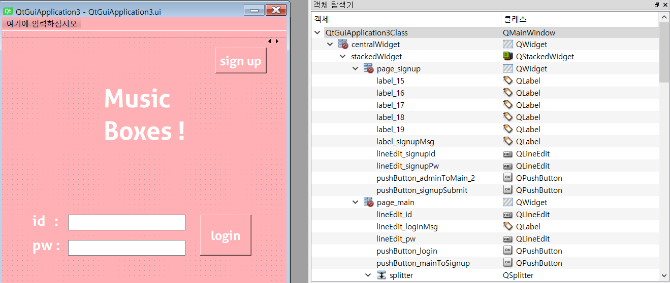
3. QT
버튼을 누르면 시그널 발생 / 슬롯 호출
=> 기능 수행
* QT
화면 전환을 위해
StackedWidget 및
Show(), hide() 사용

Slide 13
1.
4. 기능

Slide 14
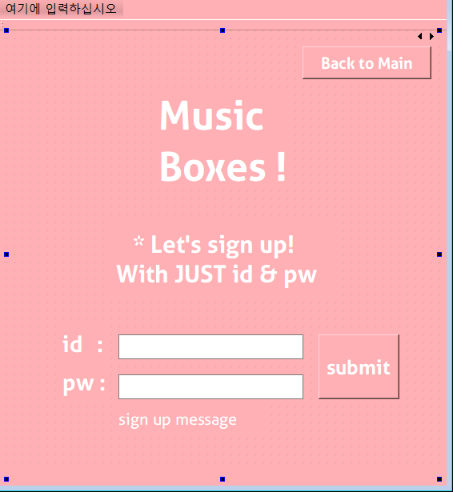
4. 기능

Slide 15
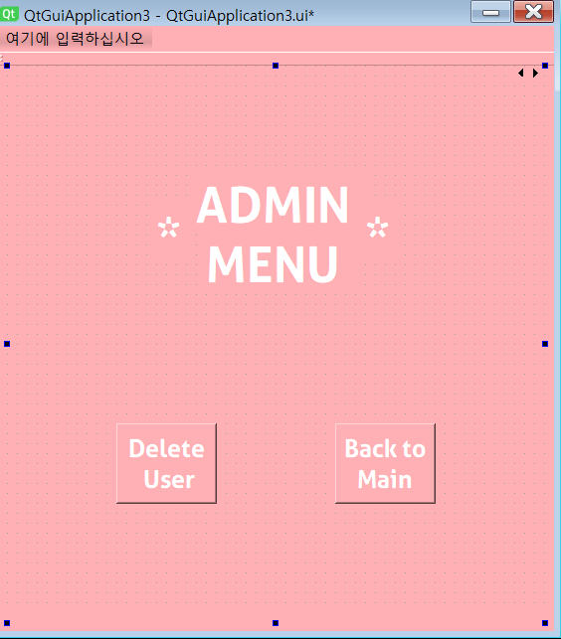
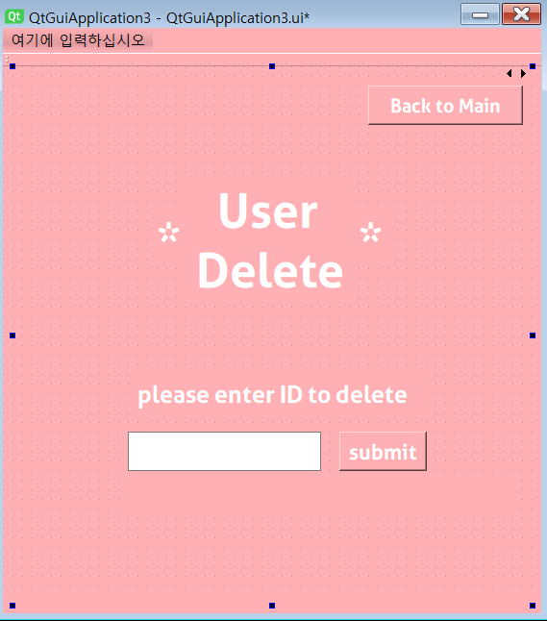
4. 기능

Slide 16
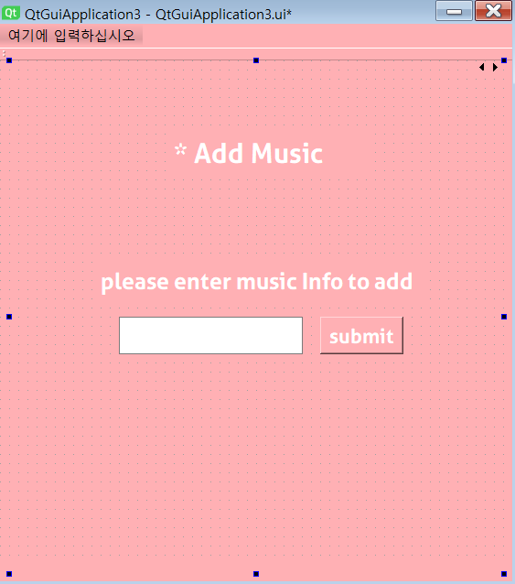
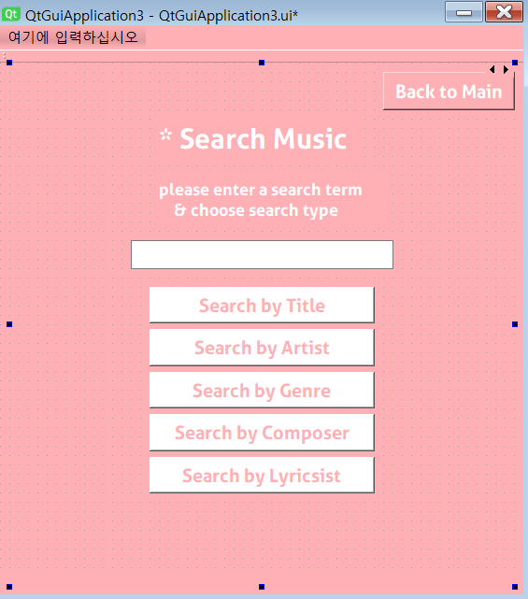
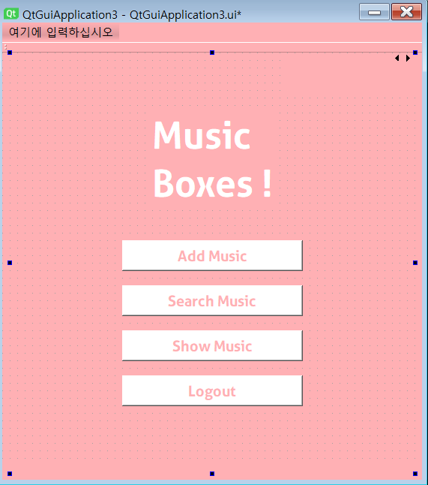
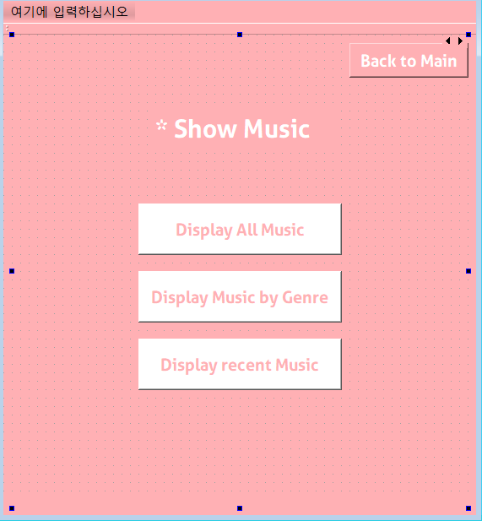
4. 기능

Slide 17
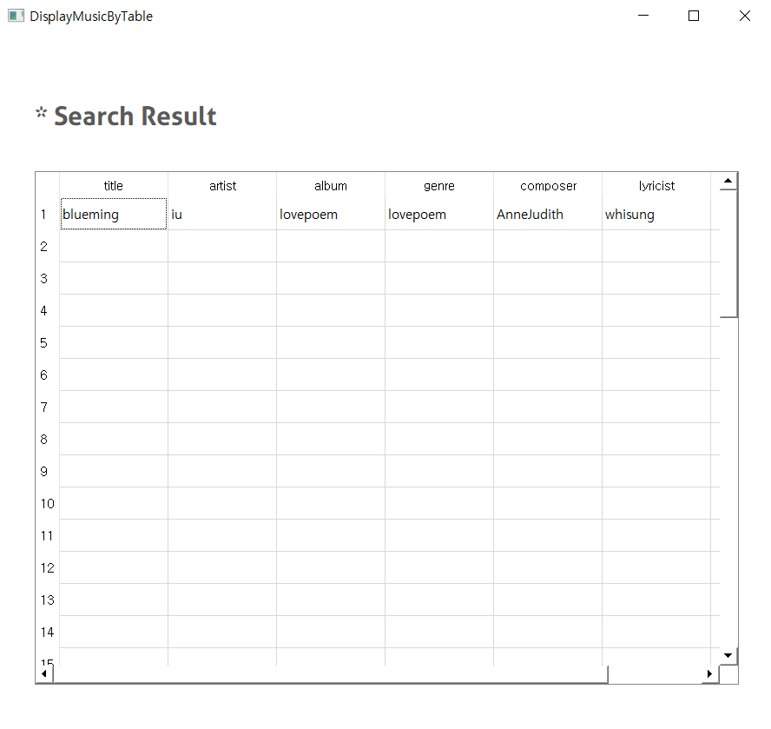
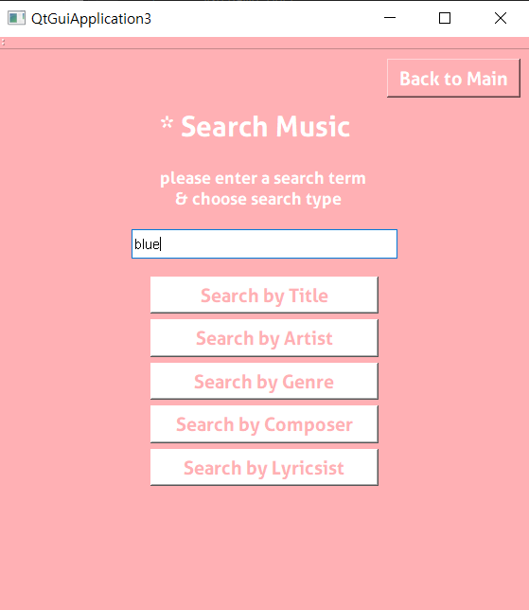
4. 기능

Slide 18
1.
5. 시연

Slide 19
1.
6. 소감

Slide 20
6. 소감
첫 gui 프로그래밍
QT자료가 대부분 오래되어 찾기 어려웠다.
QT Gui를 위해 기능 축소(기존 구현 기능은 일부 소스코드에 포함)
=> 기능보다 Gui 구성과 동작원리 이해 및 자료구조에 집중
프로그래밍을 하며 기능에 대한 깊은 고찰

Slide 21
THANK YOU
컴퓨터공학과 김다희

